Slide 1
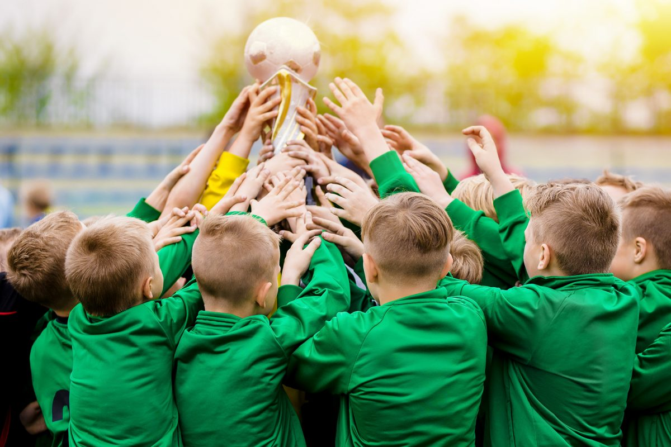
L’importanza dello sport nell’adolescenza
Lo sport praticato durante l’infanzia e l’adolescenza è talmente importante che può ridurre il rischio di contrarre alcune malattie in età adulta, come la demenza e il morbo di Parkinson. Inoltre, praticare un’attività sportiva dai primi anni di vita è determinante per prevenire un deficit cognitivo.
Prof. Francesco Cannizzaro – Specialista in Pedagogia, Bioetica e Sessuologia

Slide 2
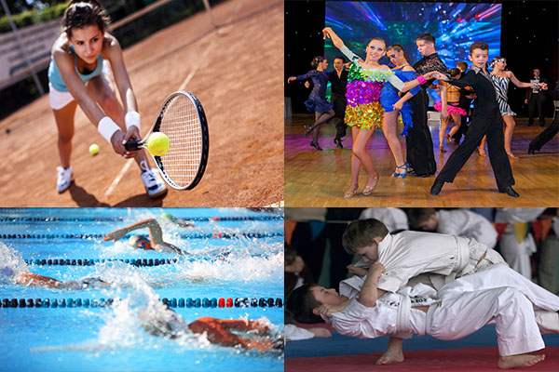
L’importanza dello sport nell’adolescenza
Premessa:
Lo sport, oltre a essere importante per lo sviluppo sano e armonioso del corpo, è fondamentale perché favorisce una crescita cognitiva, emotiva e sociale.
In questo periodo della vita, così ricco di cambiamenti fisici e non, praticare attività sportiva rende più consapevoli della nuova identità corporea.
Inoltre, imparando l’importanza dell’impegno, del rispetto delle regole e della tolleranza, i giovani si misurano con le proprie capacità e con gli altri.

Slide 3



L’importanza dello sport nell’adolescenza
Chi deve infondere una corretta cultura motoria e sportiva?
Le Agenzie Educative più importanti per l’inizio di una pratica sportiva sono:
– la Famiglia
– la Scuola
– la Società Sportiva

Slide 4

L’importanza dello sport nell’adolescenza
Le potenzialità educative
L’attività sportiva aiuta gli adolescenti a incanalare gli istinti aggressivi in maniera socialmente accettata, a essere responsabili, a prendere iniziative, a socializzare e a cooperare. Inoltre, insegna a pensare e a essere propositivi.
Sono davvero grandi le grande potenzialità educative dello sport che, come la famiglia e la scuola, trasmette valori, principi ed esperienze di vita. Un bagaglio importantissimo perché contribuisce a formare la personalità.

Slide 5
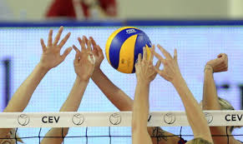
L’importanza dello sport nell’adolescenza
C’è sempre una motivazione per scegliere uno sport
Uno dei motivi principali è il desiderio che i ragazzi hanno di farsi notare dagli altri: la pratica di uno sport, infatti, potrebbe renderli popolari e importanti.
A questo si aggiunge il desiderio di trarre piacere dalle sfide e sperimentare qualcosa in cui ci sente o si è bravi.
Inoltre, dai 13/14 anni, i ragazzi cominciano a essere consapevoli che forma fisica e abilità sono fattori importanti: provano divertimento nel fare esercizi e giochi.

Slide 6

L’importanza dello sport nell’adolescenza
I benefici: dal benessere fisico a quello mentale
Gli adolescenti che praticano lo sport, inoltre, sono più sicuri, perché la pratica sportiva migliora la stima e il movimento serve a controllare le emozioni e a combattere lo stress: possono così scaricare tensioni, ansia e stanchezza derivanti dalla scuola e dallo studio.

Slide 7

L’importanza dello sport nell’adolescenza
Il ruolo dei genitori
Bisogna sostenere e incoraggiare i ragazzi, evitando aspettative troppo elevate e pressioni esagerate, utilizzando critiche costruttive e cercando sempre di gratificarli per i loro successi.

Slide 8

L’importanza dello sport nell’adolescenza
Lo sport fa bene alla salute
I ragazzi devono sapere che la pratica sportiva serve alla salute, perché aiuta a stare in forma e a rallentare l’invecchiamento. L’attività fisica eseguita con regolarità difende il sistema immunitario e previene anche molte malattie.
Non basta comunicare questi concetti, i genitori devono dare l’esempio e mostrare ai propri figli quanto sia importante fare sport.
Le lunghe passeggiate con i figli in montagna o al mare e le escursioni in bici sono fondamentali per far comprendere quanto è bello il movimento, inoltre rafforzeranno anche la relazione genitore- figlio.

Slide 9
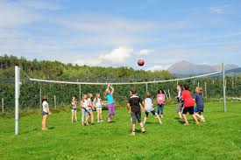
L’importanza dello sport nell’adolescenza
L’attività fisica è un momento per “staccare la spina”
Tutti gli studenti dovrebbero praticare qualche sport come attività di distrazione e di svago, infatti non è consigliato dedicare l’intera giornata allo studio, in quanto non sarebbe produttivo.
Al contrario, dedicare uno spazio allo sport e al divertimento consente di concentrarsi di più nelle ore previste per lo studio, evitando perdite di tempo.

Slide 10
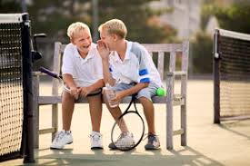
L’importanza dello sport nell’adolescenza
Lo sport aiuta i ragazzi a socializzare
Grazie allo sport i ragazzi creano nuovi legami di amicizia e imparano a stare in gruppo.
In più, attraverso lo sport i giovani conoscono il significato di lealtà e imparano a rispettare i compagni, a gioire per le vittorie e ad accettare le sconfitte.

Slide 11
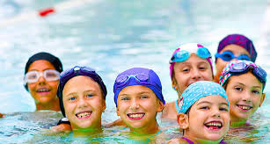
L’importanza dello sport nell’adolescenza
La pratica sportiva aumenta l’autostima
Gli adolescenti che praticano lo sport sono più sicuri, perché la pratica sportiva migliora la stima di sé. Oltre a ciò il movimento serve a controllare le emozioni e a combattere lo stress;
I ragazzi possono così scaricare le tensioni, l’ansia e la stanchezza derivanti dalla scuola e dallo studio.

Slide 12

L’importanza dello sport nell’adolescenza
Lo sport è una sana competizione
Attraverso lo sport i giovani imparano a competere in maniera “sana” e soprattutto che ci si può divertire senza dover per forza vincere.
È importante far notare agli adolescenti che emergere in uno sport non significa vincere a tutti costi, in questo modo essi potranno fronteggiare meglio le delusioni e lo stress di una sconfitta.
Comprenderanno che nello sport è normale a volte vincere e a volte perdere e non si creeranno false illusioni.

Slide 13

L’importanza dello sport nell’adolescenza
Cosa rappresenta lo sport per i ragazzi?
Il 71% degli adolescenti decide di dedicarsi ad una attività sportiva per piacere e divertimento, il 17% per gli effetti benefici sul corpo e il 7% perché è un momento di scarico delle tensioni.
Per il 44% dei ragazzi lo sport rappresenta il canale principale attraverso cui potersi sfogare, per il 18% un modo per tenersi in forma e per 20% è una vera e propria passione.
I risultati, inoltre, confermano l’importanza che il gruppo dei pari ricopre in questa fase, in quanto lo sport rappresenta uno dei momenti principali di sperimentazione e socializzazione fondamentali per la crescita.

Slide 14

L’importanza dello sport nell’adolescenza
Ma perché i nostri adolescenti non fanno abbastanza sport?
Mediamente si inizia a fare sport intorno ai 4-5 anni d’età, ma durante l’adolescenza i ragazzi tendono a ridurre l’attività sportiva, se non ad abbandonarla del tutto.
I motivi alla base di questa scelta sono molteplici: il 51% dei giovani non pratica nessuno sport per pigrizia e mancanza di voglia, il 29% per i troppi compiti e l’eccessivo studio, il 5% per motivi economici.
I ragazzi dovrebbero vivere lo sport come divertimento, come luogo in cui socializzare e scaricare le proprie tensioni psico-fisiche, ma troppo spesso ciò non accade.
Molti di loro portano dentro la fatica emotiva di gestire il peso della competizione e quello di non deludere il genitore.

Slide 15

L’importanza dello sport nell’adolescenza
Genitori che condizionano nelle scelte i figli: quali sono i rischi?
Il 18% dei ragazzi è stato obbligato a scegliere un determinato sport perché i genitori glielo hanno imposto. Pressare i ragazzi e investire eccessivamente nello sport li può portare a vivere una condizione di forte stress, con il rischio che in alcuni casi si generi un vero e proprio rifiuto.
E’ fondamentale che l’adolescente si senta libero di gestire autonomamente l’attività sportiva sia nella scelta che nella pratica, senza corrispondere per forza alle aspettative genitoriali solo perché loro hanno deciso che è portato per quel tipo di attività fisica e che deve realizzarsi a tutti i costi in quell’ambito.

Slide 16
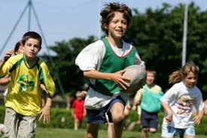
L’importanza dello sport nell’adolescenza
Integratori e doping per migliorare la prestazione sportiva
Il 38% dei ragazzi dichiara di bere bevande energizzanti, il 12% di prendere integratori o medicinali per migliorare le proprie prestazioni sportive mentre lo 0,6% ha assunto sostanze dopanti.
Nel 35% dei casi è stato l’allenatore a consigliare di assumere determinate sostanze, nel 20% è stato suggerito dagli amici e nel 32% è stata una decisione presa in autonomia.
Talvolta ai ragazzi vengono proposti modelli non raggiungibili e l’essere vincente sembra essere l’unico aspetto rilevante: per non essere così esposti a delusioni e umiliazioni, si innesca il bisogno di migliorare la prestazione a tutti i costi, ricorrendo a qualsiasi mezzo anche se nocivo per la salute, pur di vincere e ottenere i risultati migliori.

Slide 17
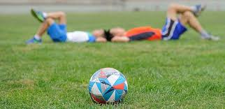
L’importanza dello sport nell’adolescenza
Quando mollare sembra l’unica via d’uscita
Durante il periodo adolescenziale, molto spesso, i ragazzi hanno altri interessi e priorità, e questo può portare ad un rifiuto per l’attività sportiva perché non si ha più voglia di avere un impegno fisso e un condizionamento che possa rubare del tempo agli amici e alla vita sociale.
Anche tanti agonisti, durante l’adolescenza abbandonano perché troppo stressati da ritmi impossibili e rimpiangono di non aver fatto quello che facevano gli altri.

Slide 18
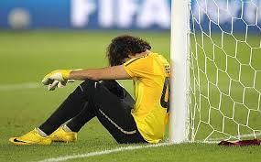
L’importanza dello sport nell’adolescenza
Il drop out sportivo
Gli adolescenti vanno così facilmente incontro al drop out sportivo, ovvero l’abbandono del proprio sport perché carichi o sovraccarichi di troppe responsabilità:
Il 38% dichiara di aver lasciato per via dei troppi compiti e degli impegni scolastici,
Il 36% per mancanza di voglia e motivazione mentre il 22% a causa di problemi fisici.
I ragazzi parlano di blocchi emotivi, mal di testa, mal di pancia, tachicardia, tremori, nodi alla gola, perché sperimentano alti livelli di ansia e di stress legati ai risultati sportivi.
Altre volte gli adolescenti manifestano nello sport i propri disagi interiori, come ad esempio la rottura delle regole, il saltare gli allenamenti, l’avere problemi con i compagni e con l’istruttore.

Slide 19
L’importanza dello sport nell’adolescenza
Come prevenire Il fenomeno dell’abbandono sportivo
Con una più attenta e ragionata progettazione dei programmi sportivi da parte delle Federazioni Sportive Nazionali
Fare “provare” al bambino un ventaglio di attività sportive, in modo che possa scegliere autonomamente quello sport a lui più congeniale e che gli piace di più
Non esasperare l’attività agonistica in età precoce (da non confondersi con un avviamento precoce all’attività motoria e al gioco)
Con una maggiore conoscenza, teorica e pratica, di alcune discipline scientifiche come la psico-pedagogia e la psicologia dello sport
Fare giocare allo sport e non fare praticare lo sport
Formare nuovi Istruttori-Educatori che strutturino le lezioni e gli allenamenti più divertenti, interessanti e didatticamente validi

Slide 20
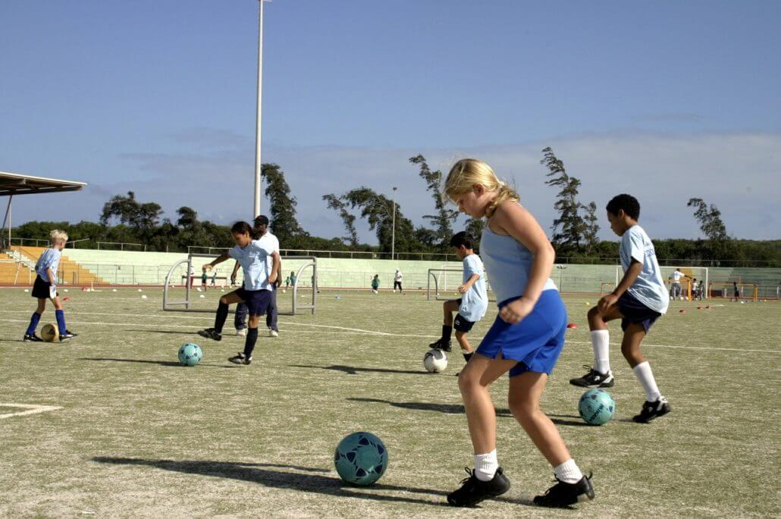
L’importanza dello sport nell’adolescenza
Attenzione!
Come già detto, lo sport praticato in maniera sana ed equilibrata favorisce un benessere psicofisico e permette di apprendere valori importanti per la propria crescita personale, ma purtroppo una tendenza sempre più diffusa, è proprio quella di abbandonare durante il periodo adolescenziale, fase in cui per lo sviluppo sarebbe invece auspicabile praticare uno sport
con costanza e continuità.
FINE
Dati: Osservatorio Nazionale Adolescenza, presidente dott.ssa Maura Manca. Report 2015-16.
Indagine condotta in campo nazionale su oltre 5.000 adolescenti di età compresa tra i 13 e i 19 anni.

Slide 21
Confrontiamoci
Per alcuni genitori, lo sport dei figli è un tempo sottratto allo studio. Condividi queste opinioni?
In Italia sono insufficienti le strutture sportive pubbliche, pertanto, per molti giovani fare sport diventa un lusso che non tutti possono mantenersi. Secondo te, queste tematiche occupano un posto di rilievo nei dibattiti politici?
Il fenomeno doping nello sport (specialmente nel ciclismo) sembra un cancro inestirpabile. Come porre rimedio a questi squallidi comportamenti?
Molti genitori hanno aspettative troppo elevate delle prestazioni sportive dei figli e questo rischia di accrescere ansie e paure nei ragazzi. Quale comportamento tenere?
Durante incontri sportivi (in particolare nel calcio) si assiste non di rado a scene di violenza tra tifosi, tra atleti e contro gli arbitri. Come prevenire tutto questo senza penalizzare la bellezza dello sport?

